Slide 1
Новогодние
старты

Slide 2
1 конкурс
«Представление»

Slide 3
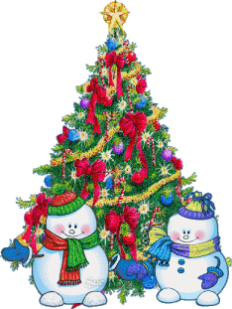
2 конкурс
«Дружные
перестроения»

Slide 4
2 конкурс «Дружные перестроения»
а) по росту; б) по фамилиям в алфавитном порядке; в) по именам в алфавитном порядке;

Slide 5
3 конкурс
«Лианы»

Slide 6
4 конкурс
«Снежинки»

Slide 7
5 конкурс
«Хоровод»

Slide 8
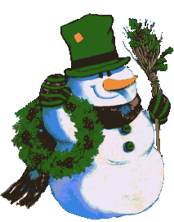
6 конкурс
«Снежная скульптура»

Slide 9
7 конкурс
«Новогодняя песня»

Slide 10
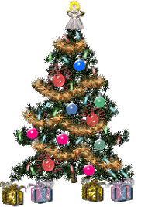
8 конкурс
«Наряжаем ёлочку»

